Slide 1

TD2: ANALYSES SUR LES SALAIRES SOURCE DE DONNEES: ds_salaries Kaggle (2020 - 2022)
REALISE PAR: TAWATIEU KINGNE KASSEH MEGHANE (id: m.tawatieukingnekas)
CLASSE: I1 FAST TRACK EISI

Slide 2
PRESENTATION GLOBALE DES DASHBOARDS
Analyses sur les salaires par types d’emploi
Analyses sur l’evolution des salaires en fonction des postes entre 2021 et 2022
Analyses sur l’evolution de la taille des compagnies en fonction des années
Analyses sur des salaires en fonction de l’experience entre 2020 et 2022
Evolution des salaires selon la localisation de la compagnie sur l’année 2022

Slide 3
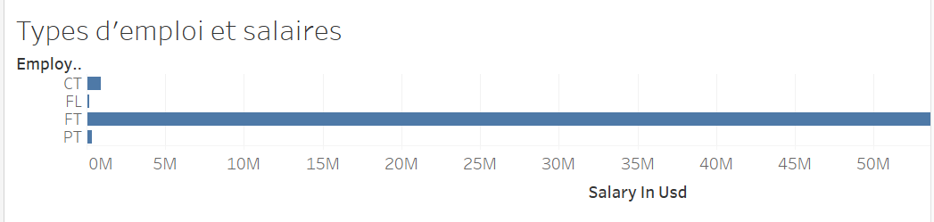
Analyses sur les salaires par types d’emploi
Ce dashboard presente le taux de salaires de chaque type d’emploi.
Nous remarquons que le type FT rapporte plus en terme de salaire tandis que FL rapporte le salaire le plus bas.

Slide 4
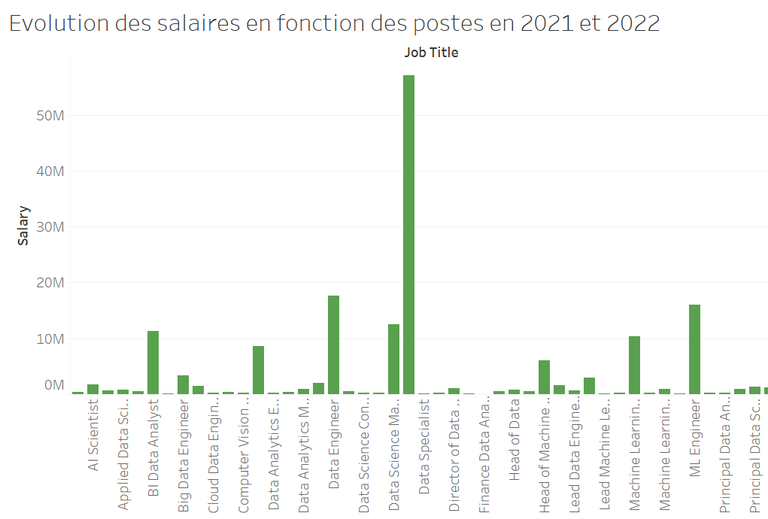
2. Analyses sur l’evolution des salaires en fonction des postes entre 2021 et 2022
D’apres ce dashboard, nous realisons que le poste de Data Scientist est le plus porteur en terme de salaire et le moins rapporteur est le poste Finance data analyst .

Slide 5
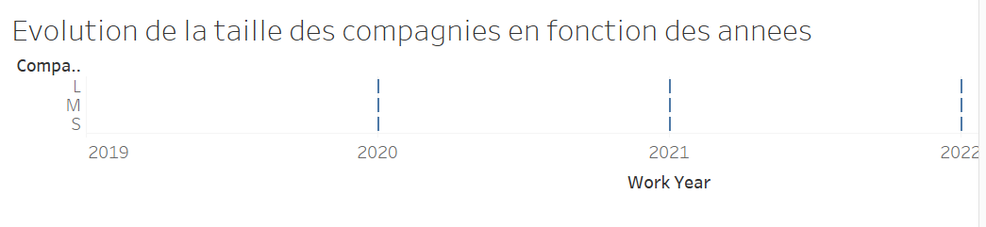
3. Analyses sur l’evolution de la taille des compagnies en fonction des années
Nous remarquons sur le diagramme que le taux d’evlution des entreprises est constant entre 2020 et 2022.

Slide 6
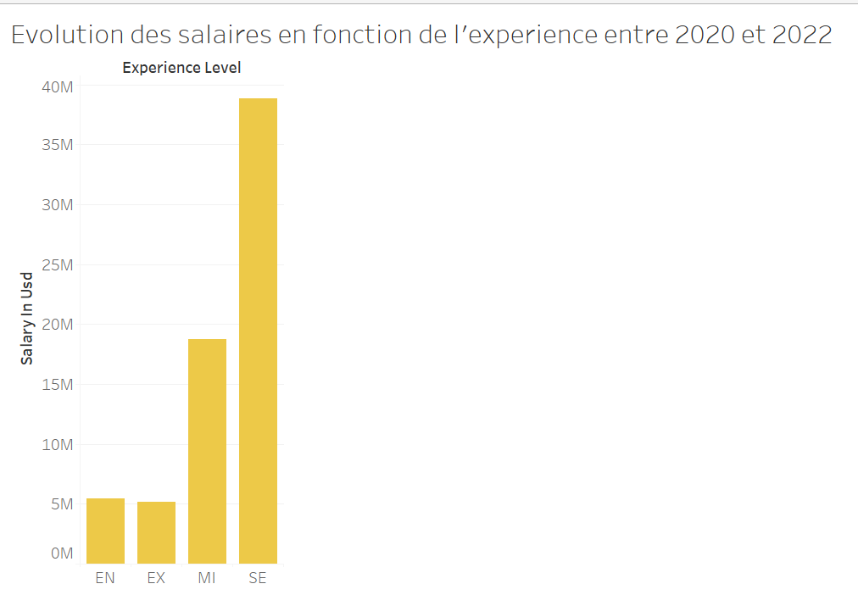
4. Analyses sur des salaires en fonction de l’experience entre 2020 et 2022
Nous remarquons que pour le Niveau d’experience nome SE, le salaire est plus grand, tandis que pour le niveau EX le salaire est plus bas entre 2020 et 2022.

Slide 7
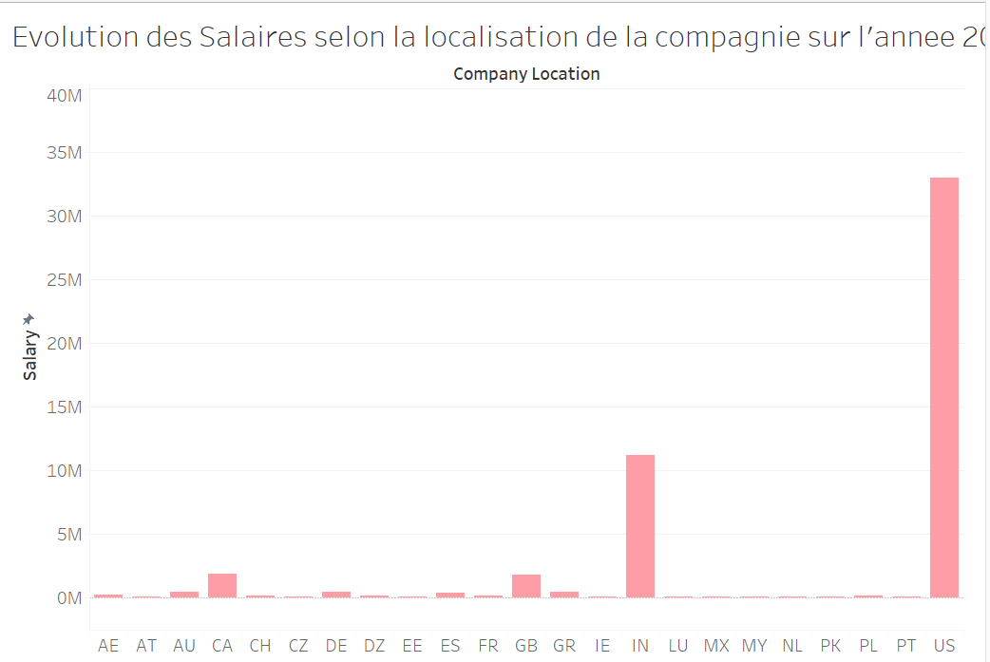
5. Evolution des salaires selon la localisation de la compagnie sur l’année 2022
En filtrant sur l’annee 2022, nous remarquons sur le diagramme que la zone LU a le taux de salaires le plus bas tandis que US est la zone ayant le plus fort taux de salaires en 2022.

